Slide 1
PONAŠANJE POTROŠAČA Predavanje 27.maj 2020.
Visoka poslovna škola strukovnih studija
Novi Sad
Prof. dr Dragoljub Jovičić
djovicic@uns.ac.rs

Slide 2
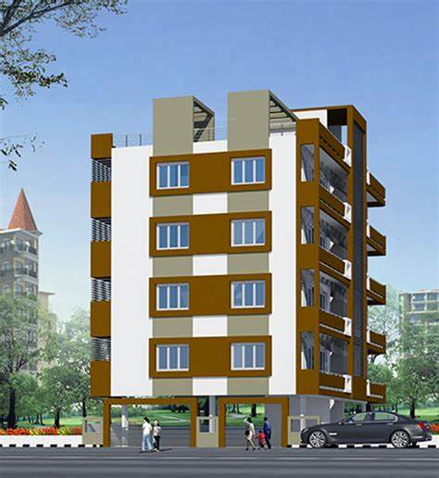
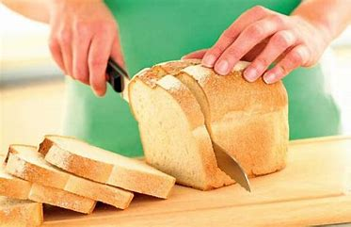
Vrste procesa odlučivanja
Tri vrste procesa odlučivanja potrošača:
Produženi tip kupovine
Ograničeni tip kupovne
Rutinski tip kupovine

Slide 3
Uloge u procesu kupovine
Potrošači mogu imati jednu od sledećih pet uloga u procesu kupovine:
Inicijator
Uticajna osoba
Odlučivač
Kupac
Korisnik ili potrošač
+ predkorisnik
+ staratelj
+ krajnji odlučivač

Slide 4
Proces prihvatanja novog proizvoda
U cilju rasta i razvoja, preduzeća su stalno u situaciji da unapređuju postojeće i uvode nove proizvode na tržište.
U procesu prihvatanja novog proizvoda javljaju se određene barijere od potrošača:
Način korišćenja novog proizvoda
Procena koristi koju donosi novi proizvod
Očekivani rizik kupovine novog proizvoda
Psihološke barijere

Slide 5
Proces prihvatanja novog proizvoda
Važno je analizirati šta stepen noviteta proizvoda znači za potrošače i kako oni to ocenjuju. Analiziraju se sledeći elementi:
Relativna prednost proizvoda
Kompatibilnost
Kompleksnost
Mogućnost probanja
Komunikativnost
Sagledani rizik

Slide 6
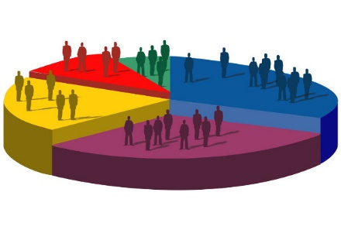
Kategorije prihvatilaca
Zavisno od vremena prihvatanja novih proizvoda, navodi se klasifikacija potrošača na pet kategorija:
Inovatori
Rani prihvatioci
Rana većina
Kasna većina
Zakasneli

Slide 7
Analiza procesa prihvatanja
U procesu prihvatanja novog proizvoda od strane potrošača razlikuju se sledeće faze (tradicionalni proces):
Svesnost
Interesovanje
Ocenjivanje
Proba
Prihvatanje (ili odbijanje)
Revidirani proces (uvodi se zbog ograničenja tradicionalnog procesa) sadrži sledeće faze:
Znanje
Ubeđenje
Odluka
Primena
Potvrda

Slide 8
Upravljanje inovacijom – ciljevi
Upravljanje inovacijom od strane preduzeća zahteva postiznje sledećih ciljeva:
Osigurati inicijalnu prodaju što je pre moguće
Dostići kumulativnu prodaju u obliku stepenaste S krive
Obezbediti najveći mogući potencijal prodaje na ciljnim tržištima
Održati prodaju na što duži rok

Slide 9
Hvala na pažnji.

